Slide 1
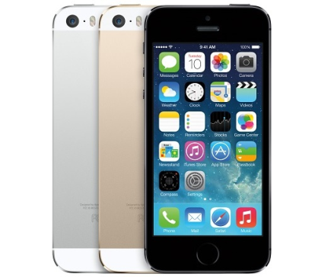
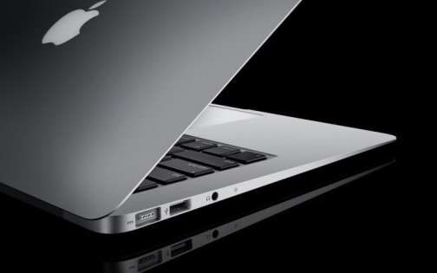
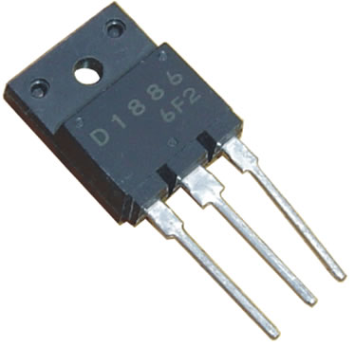
Telemóveis Inteligentes Computador Transístores
Agrupamento de Escolas Paulo Da Gama
Amora ,dezembro de 2016
Trabalho realizado pela aluna Luana Alexandra nº25 da Turma 8º F
no âmbito da Disciplina de Tecnologias da Informação e comunicação (TIC) sob a orientação do professor Sérgio Heleno

Slide 2
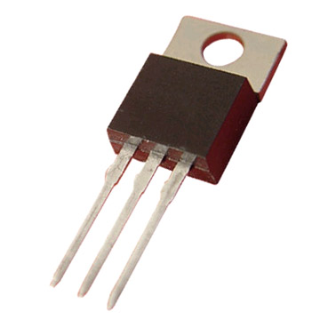
Interesse Temático
Transístores é um componente eletrónico.

Slide 3
Índice
Telemóveis Inteligentes
Computador
Transístores

Slide 4
Introdução
Trabalho realizado com o objetivo de explicar os conceitos de Telemóveis Inteligentes , Computador, Transístores
Trabalho elaborado na Cidade de Amora pela aluna Luana Alexandra da Turma 8 ºF da Escola Paulo da Gama no ano letivo de 2016/2017

Slide 5
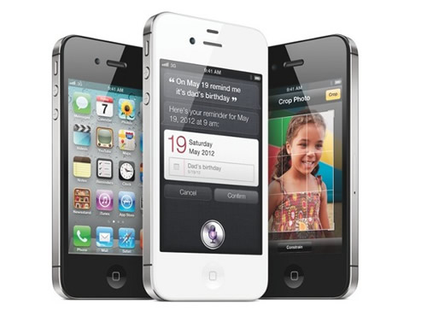
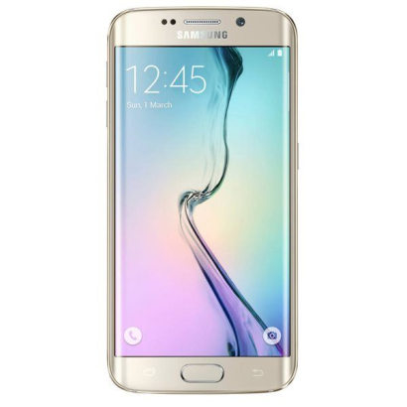
Telemóveis Inteligentes
É um telemóvel que combina recursos com computadores pessoais.

Slide 6
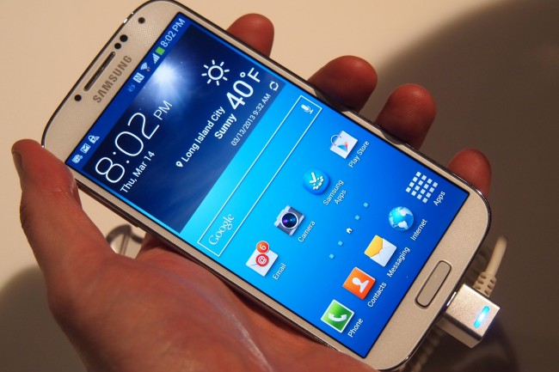
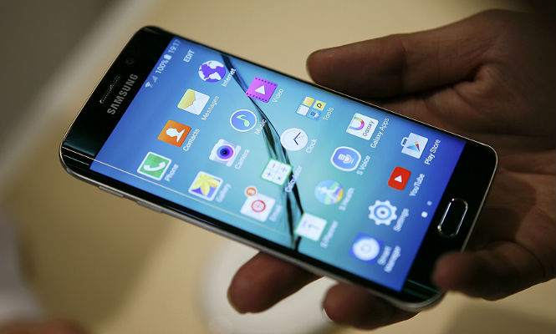
Telemóveis Inteligentes
Geralmente, um smartphone pode possuir características mínimas de hardware e software, sendo as principais a capacidade de conexão com redes de dados para acesso à internet, a capacidade de sincronização dos dados do organizador com um computador pessoal

Slide 7
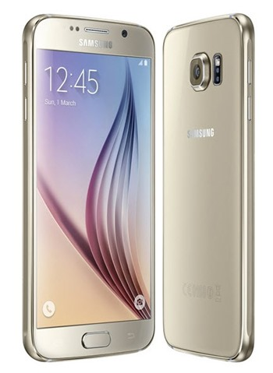
Telemóveis Inteligentes
Mas também pode possuir características de hardware elevadas, permitindo processamento de gráficos em 3D para jogos, possibilidade de filmar em 4K (Sony Xperia Z3 e Samsung Galaxy S5), ecrãs 2k ou QuadHD (Samsung Galaxy Note 4 e LG

Slide 8
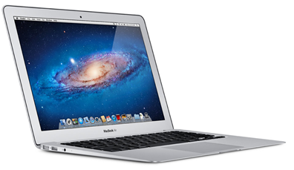
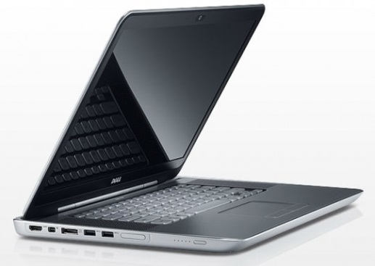
Computador
É uma máquina capaz de variados tipos de tratamento automático de informações ou processamento de dados.

Slide 9
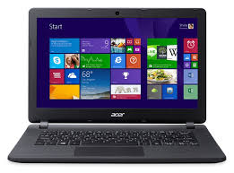
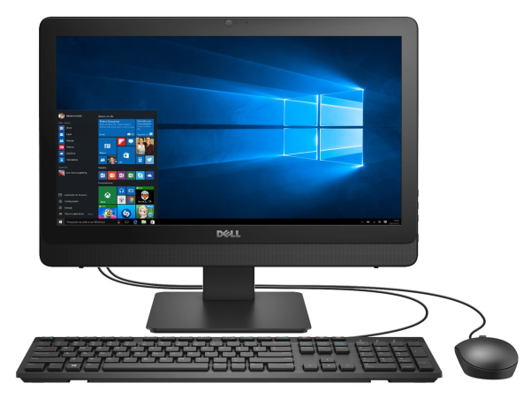
Computador
No passado, o termo já foi aplicado a pessoas responsáveis por algum cálculo. Em geral, entende-se por computador um sistema físico que realiza algum tipo de computação. Existe ainda o conceito matemático rigoroso, utilizado na teoria da computação.

Slide 10
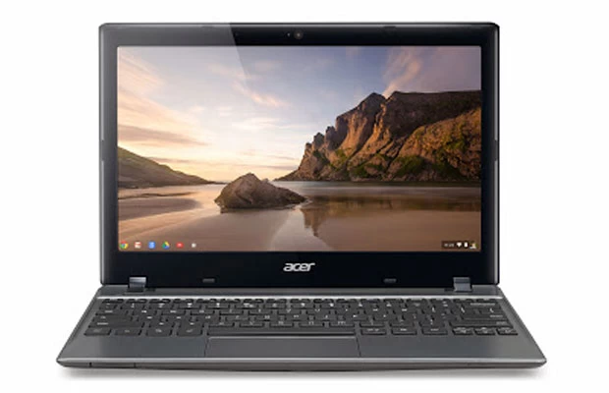
Computador
Um computador pode possuir inúmeros atributos, dentre eles armazenamento de dados, processamento de dados, cálculo em grande escala, desenho industrial, tratamento de imagens gráficas, realidade virtual, entretenimento e cultura.

Slide 11
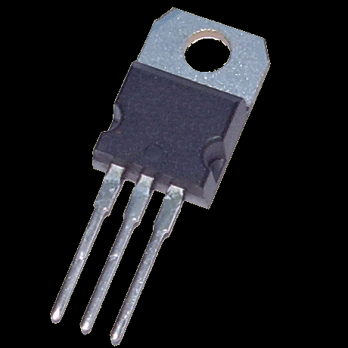
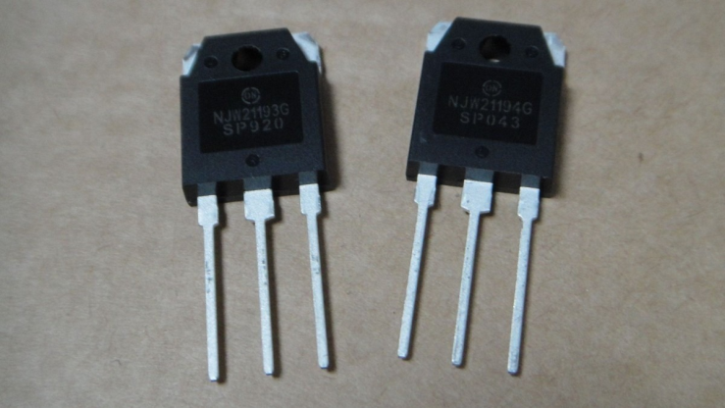
Transístores
É um componente eletrônico que começou a popularizar-se na década de 1950.

Slide 12
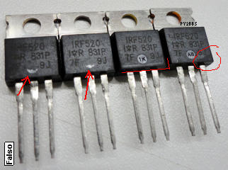
Transístores
São utilizados principalmente como amplificadores e interruptores de sinais elétricos, além de retificadores elétricos em um circuito, podendo ter variadas funções.

Slide 13
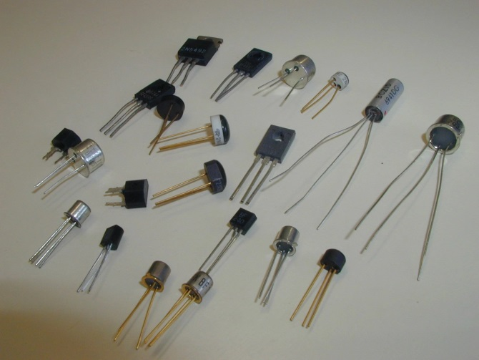
Transístores
A palavra transístor resultou da justaposição das palavras transfer + resistor , isto é, resistência de transferência, visto poder ser considerado como uma resistência, fixa ou variável colocada entre o gerador e a carga.

